Slide 1

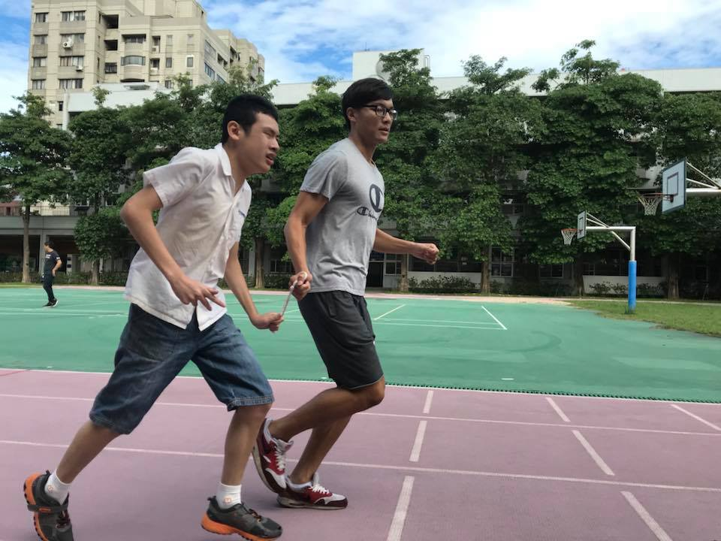
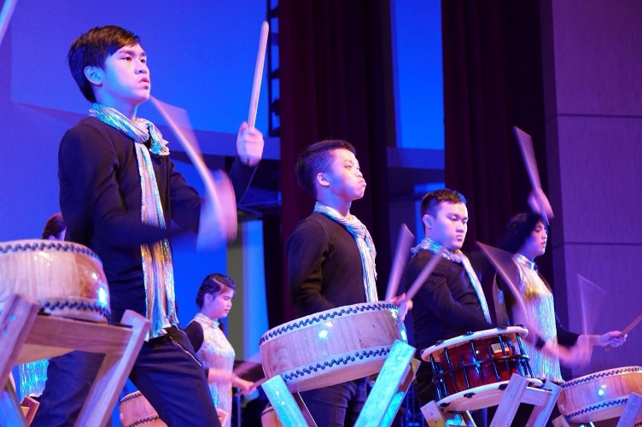
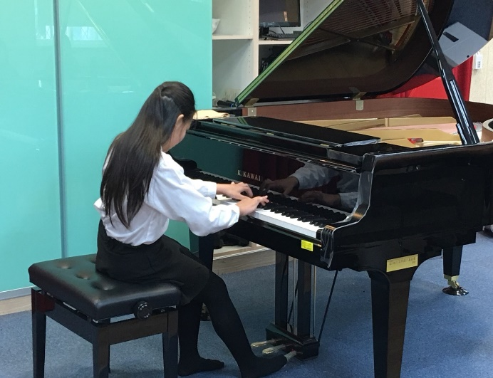
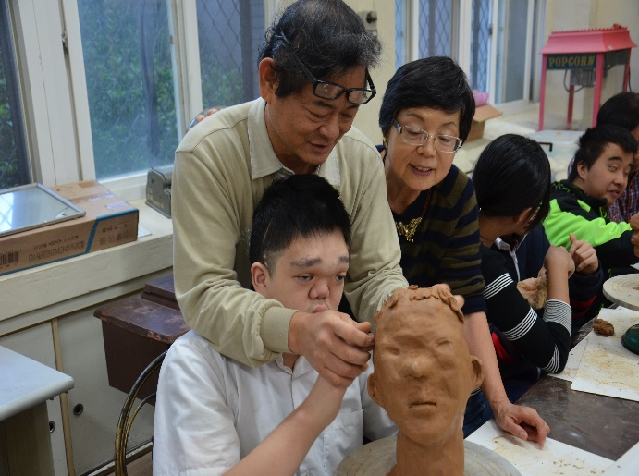
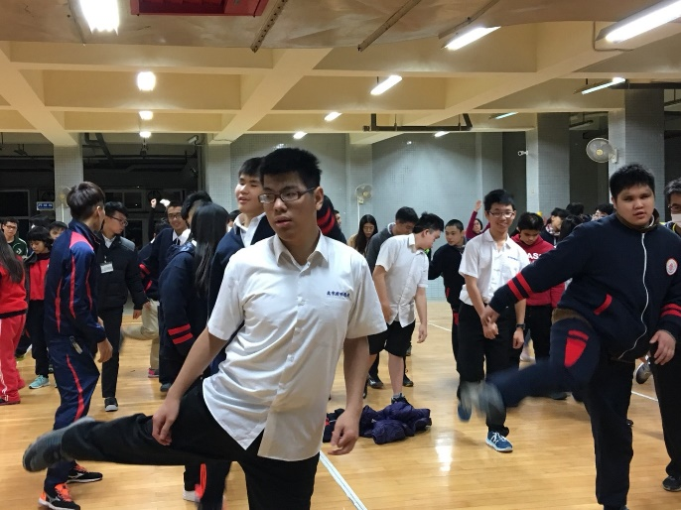
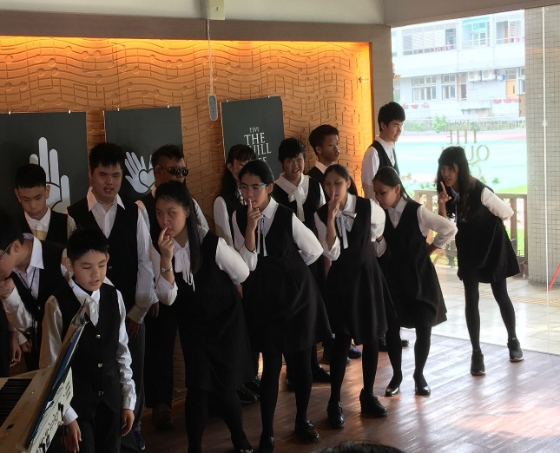
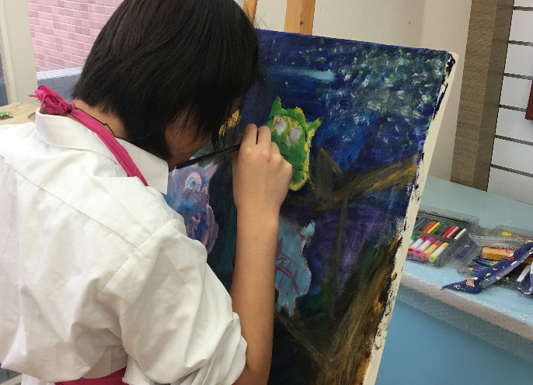
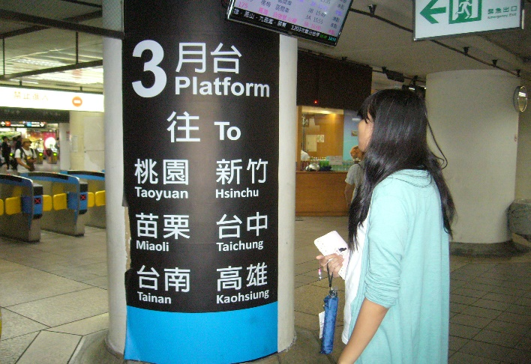
期末課程成果報告

Slide 2
報告內容
特色課程
體育教育
藝術教育
音樂教育
國際教育

Slide 3
體育教育-班際盃
106學年度第一學期學務處辦理各部別班際盃活動，體育課教師並將班際盃項目融入課程中。
目的:為建立本校視障學生規律運動之習慣，充實課外體育活動內容及配合教育部體育政策，提高其體能與技能，達成推展多元視障運動成就全人教育其適性及適應目的。
項目包含:短距離跑80M、200M、400M、跳遠、鉛球、九宮格丟擲等。

Slide 4
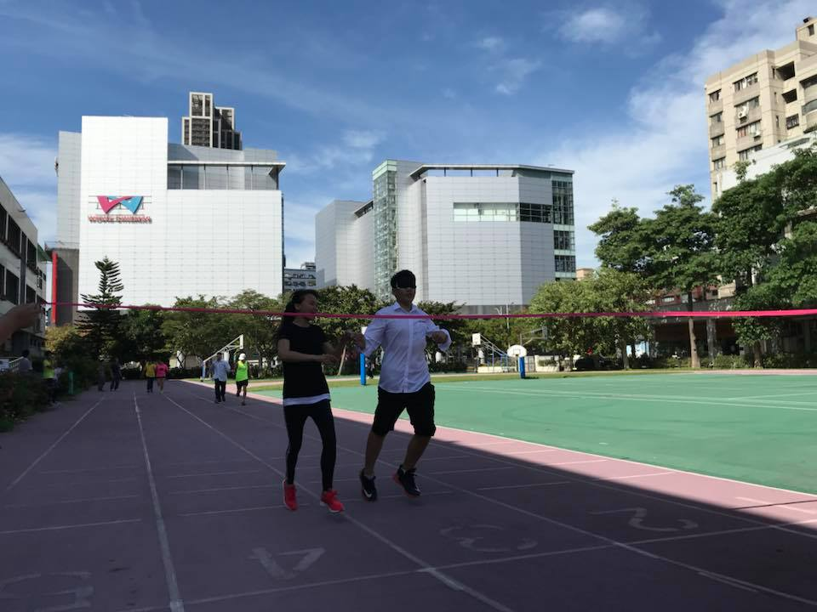
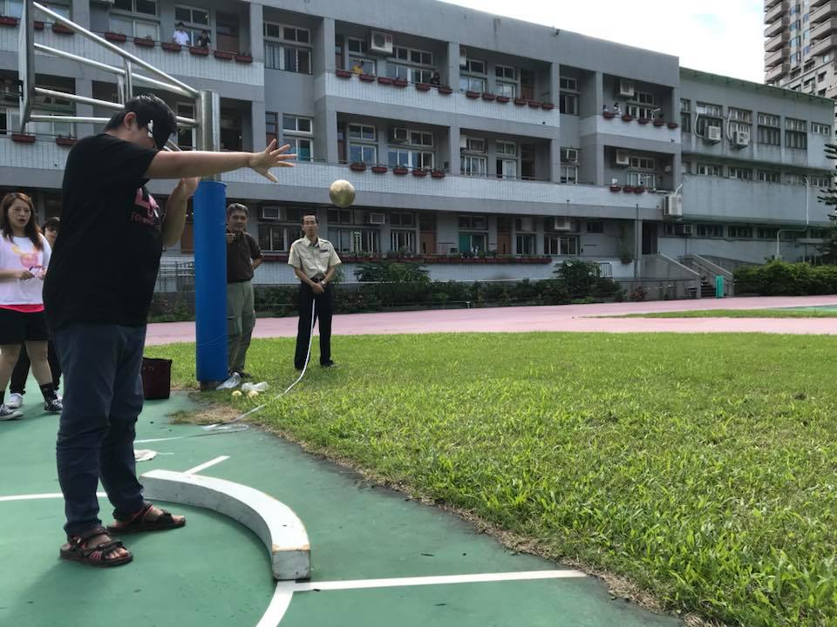
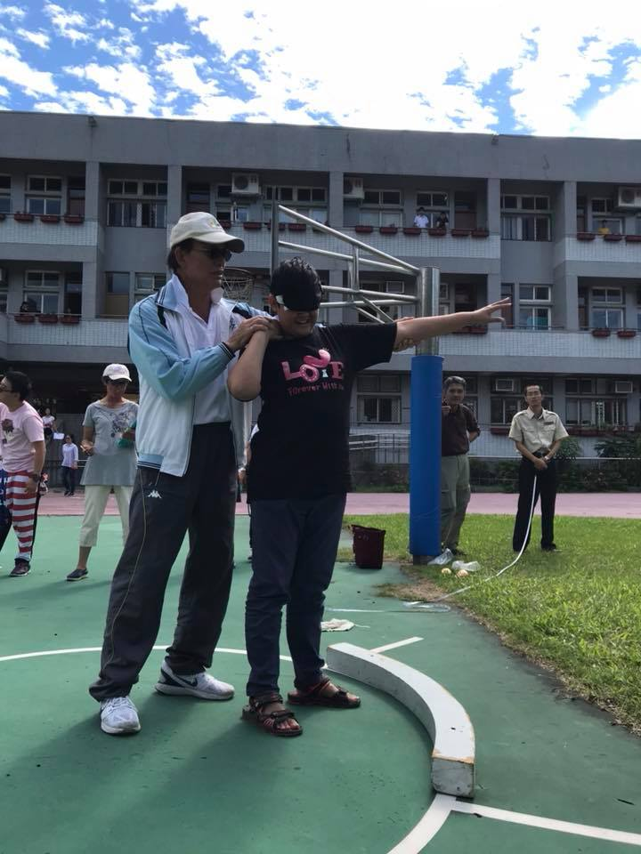
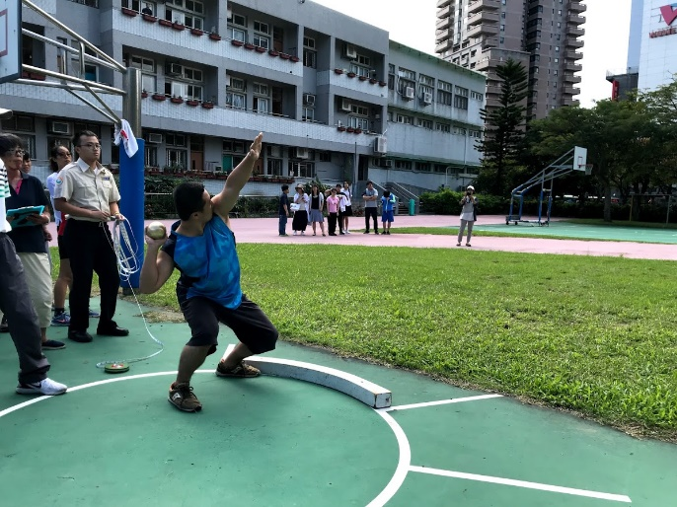
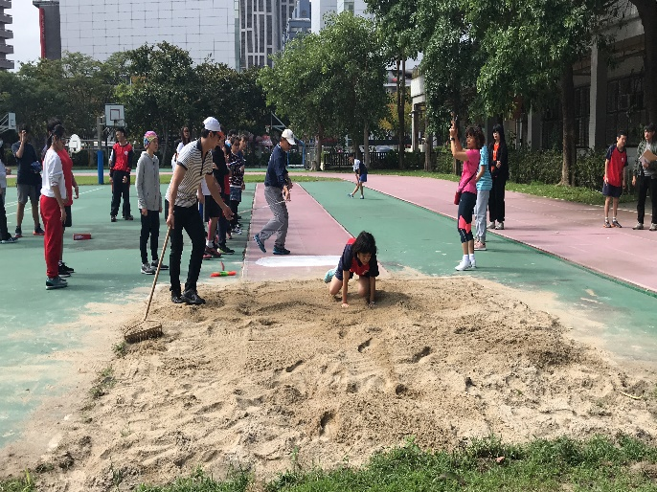
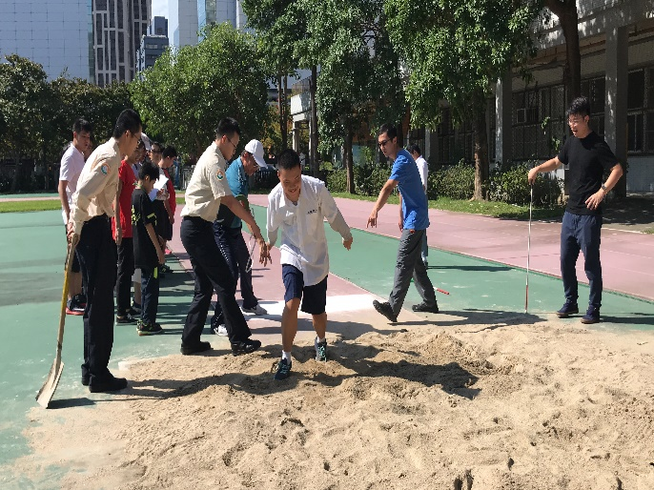
體育教育-班際盃成果

Slide 5
體育教育-國民健康操
106學年度第一學期學務處於12月18日邀請黃雪芳老師及國北教大學生帶國中小及高中職部學生國民健康操教學。
後續體育課程於上課時皆會挑國民健康操，此外，每天亦會利用第一節下課時間學生在教室或走廊跳國民健康操。
經體育課程發展委員會討論下學期將進行國民健康操相關競賽。

Slide 6
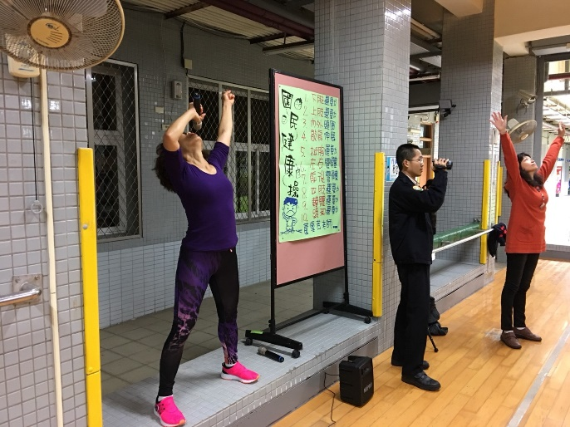
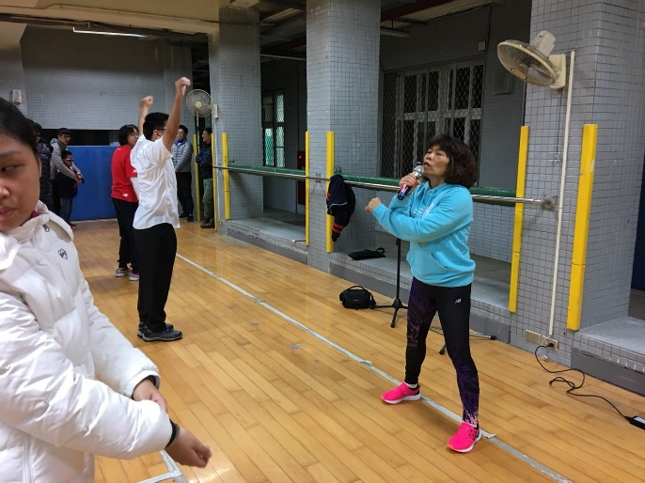
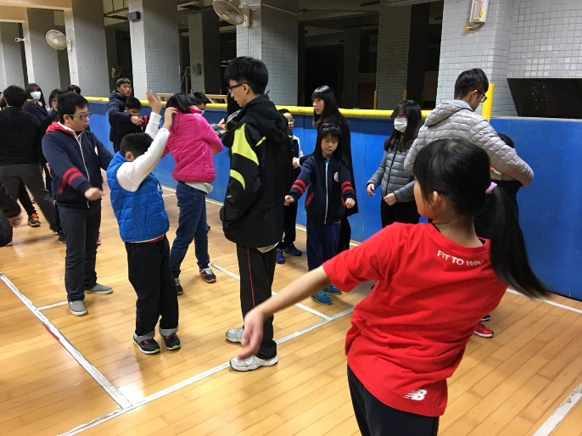
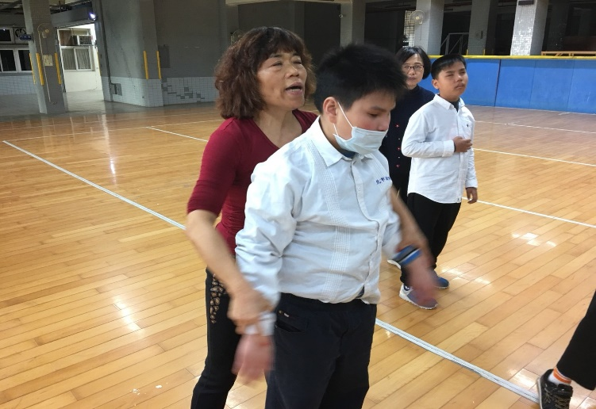
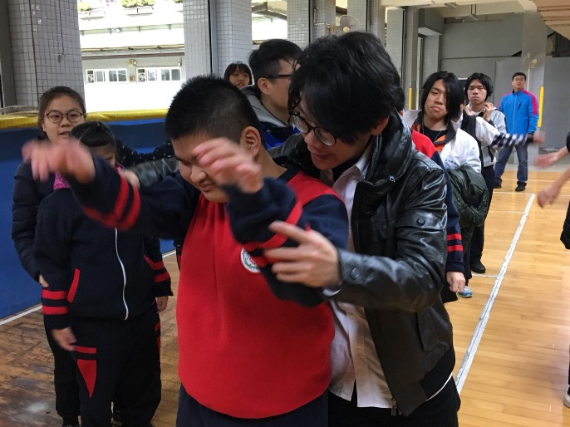
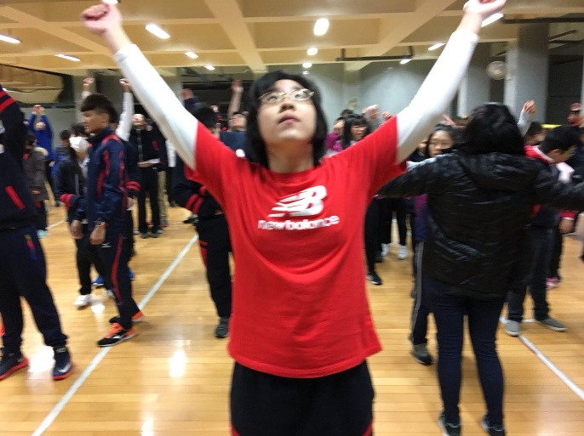
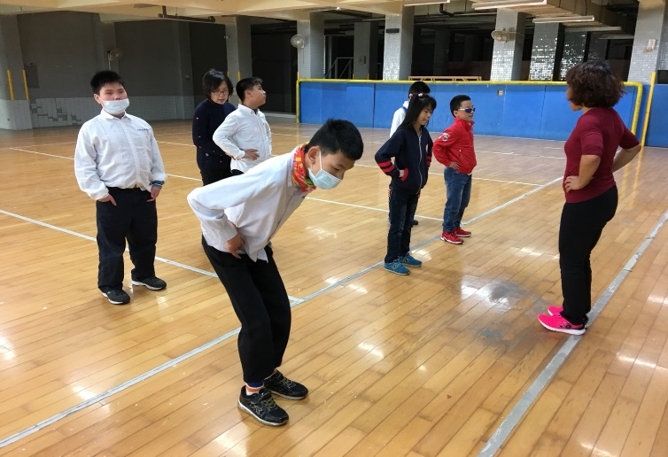
體育教育-國民健康操成果

Slide 7
音樂教育-太鼓
本校自100學年度起開始太鼓課程(幼兒部學前特教方案)，並自101學年度起開始於國小部及表演藝術班搭配太鼓課程，建立學生節奏、動作的基礎能力，並讓學生透過展演增加自信心，106學年度第學一學期搭配百年校慶，首次由幼兒部、國小部及表演藝術班三部別聯合表演，表演藝術班學生也在百年傳愛音樂會中進行太鼓表演，驚豔全場。

Slide 8
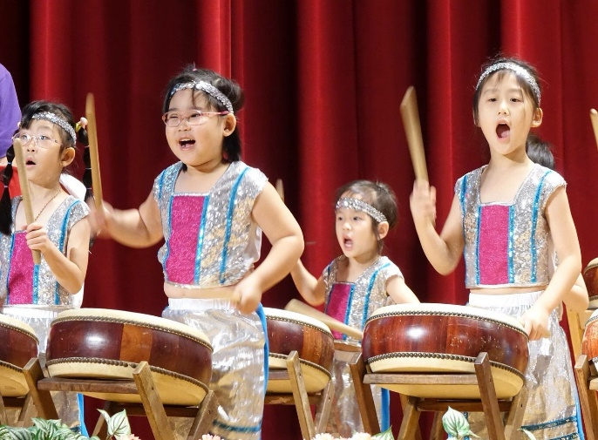
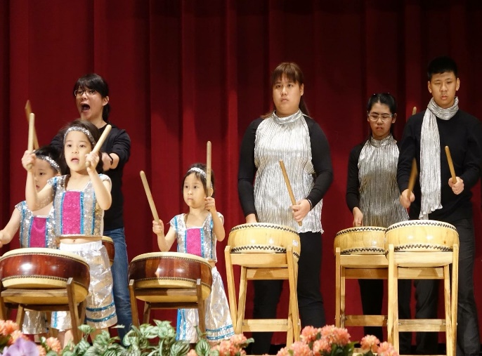
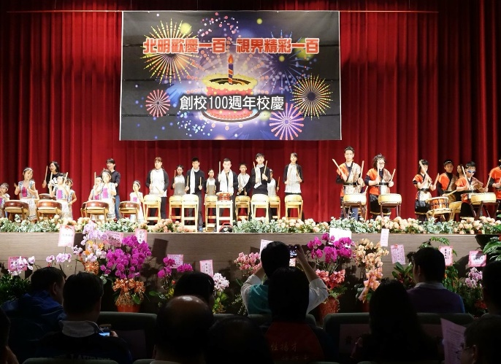
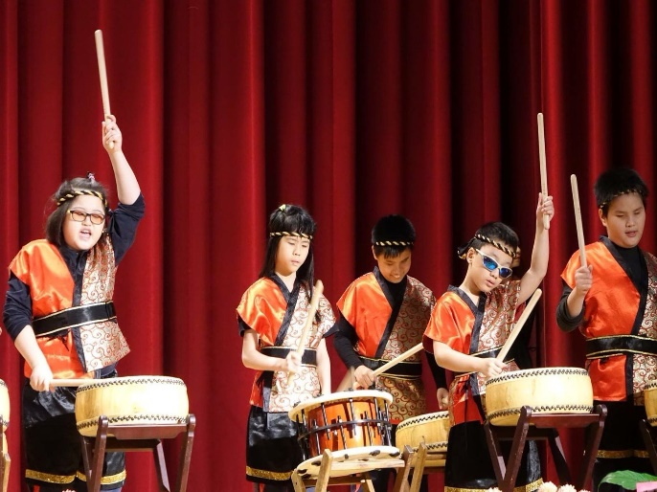
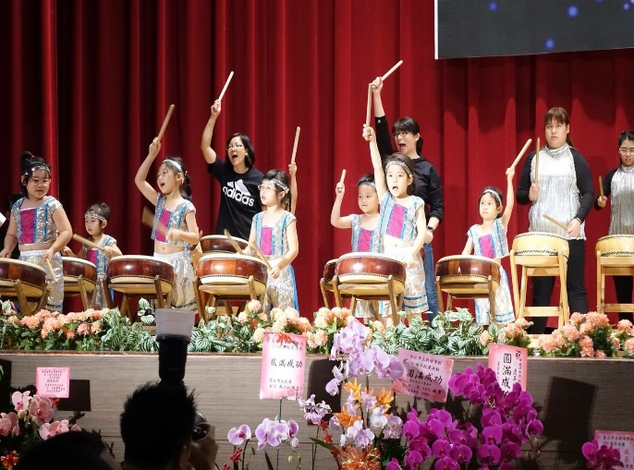
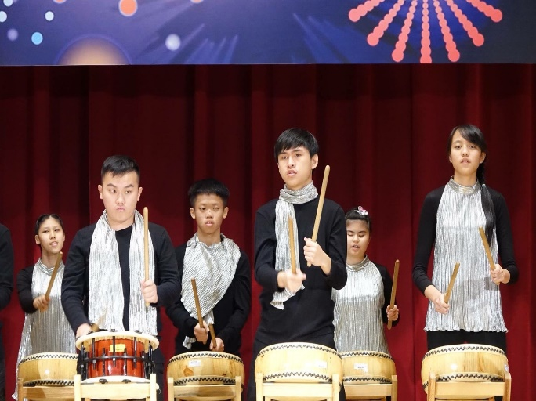
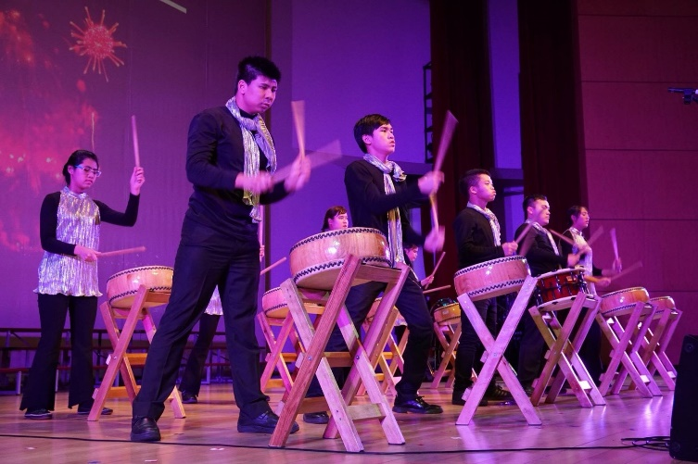
音樂教育-太鼓成果

Slide 9
音樂教育-駐校藝術家
106年度起本校申請駐校藝術家-「樂來樂愛視界」計畫，透過辦理肢體律動、合唱技巧、打擊樂等課程，增加學生各方面的專業能力，並同時增進其自信及團隊合作能力，利用課後及假日上課，並於12月14日及18日進行成果發表，本校更榮獲臺北市駐校藝術家優等獎項。
項目包含:肢體律動、合唱技巧、打擊樂等課程。

Slide 10
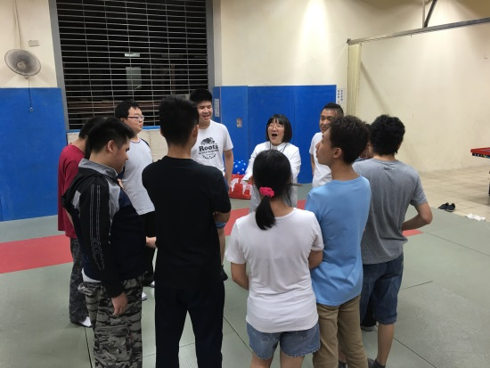
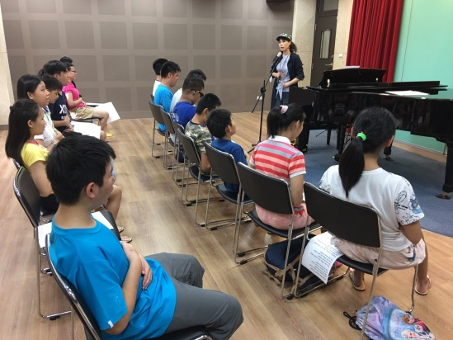
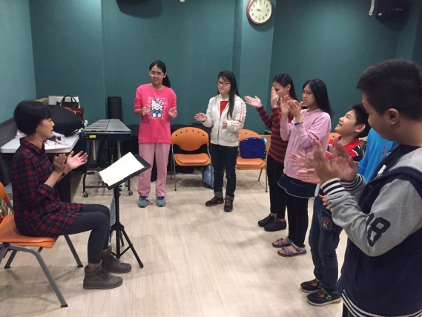
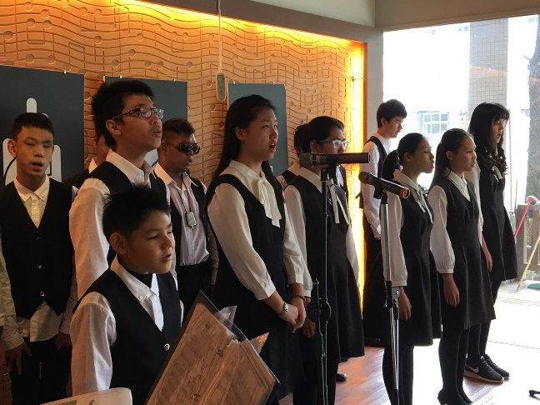
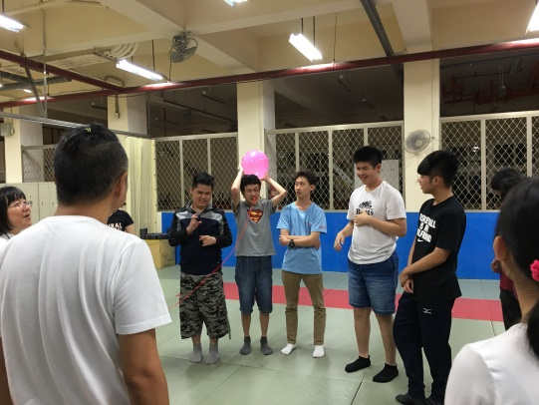
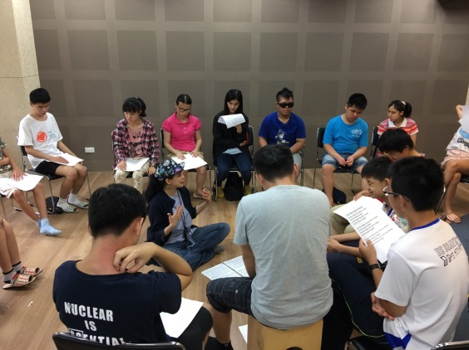
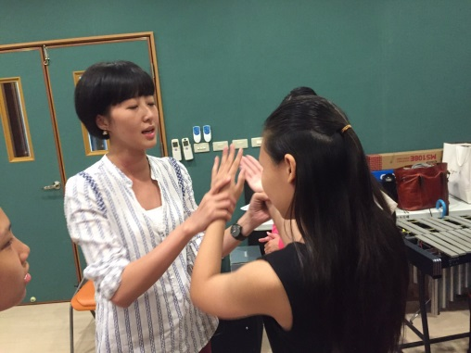
音樂教育-駐校藝術家成果

Slide 11
音樂教育-音樂個別課
106學年度本校自國小至高中職開設38節(包含4位本學期期初申請評估通過者)音樂個別課程，課程包含二胡、陶笛、豎笛、打擊、聲樂、薩克斯風、長笛及鋼琴(23節)，並於1/15(一)下午進行期末術科評估，成績80分以上始通過，70分至80分需進行補考，70分以下則下學期停止個別課，目前需補考學生預計於1/24(三)進行補考。
特色:於105學年度起建立系統化機制為評估→審核→課程實施→檢核→課程開設與否。

Slide 12
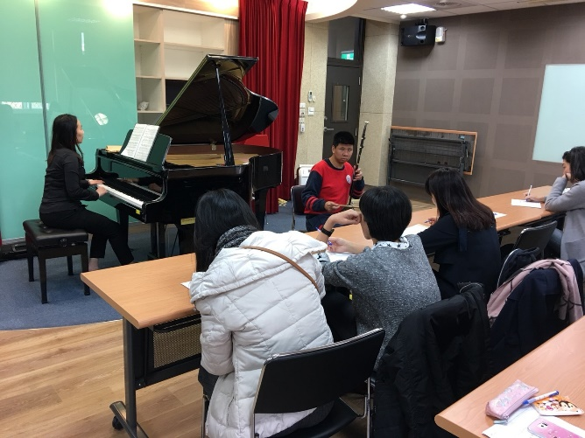
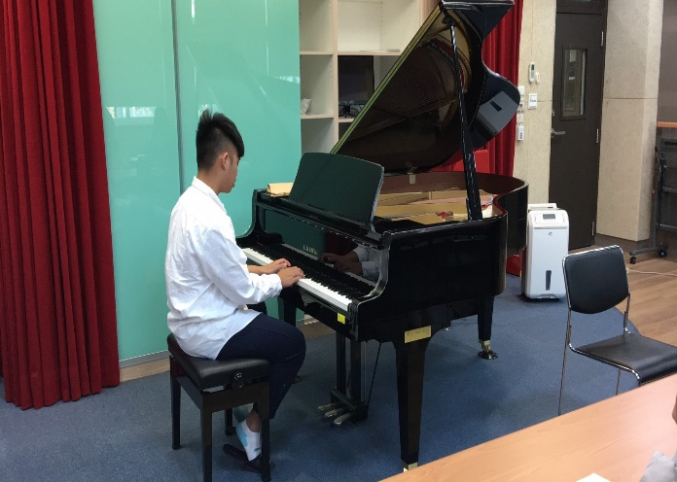
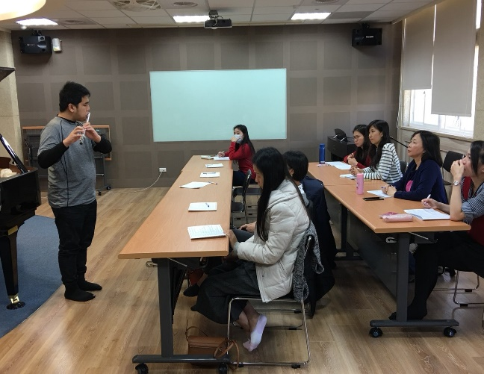
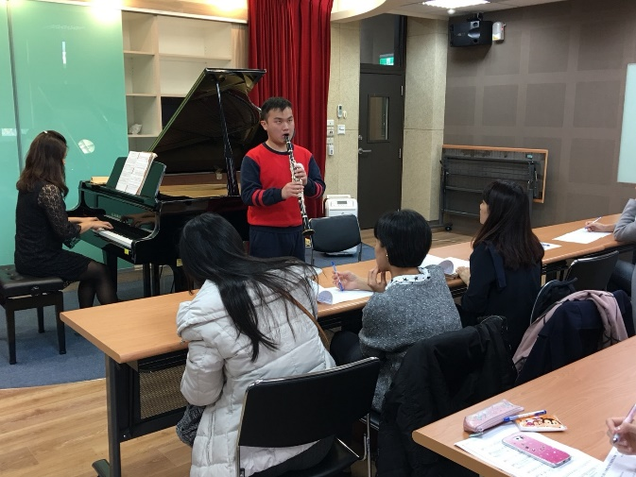
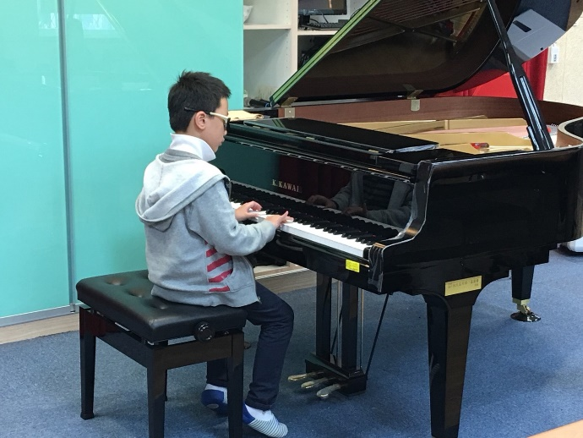
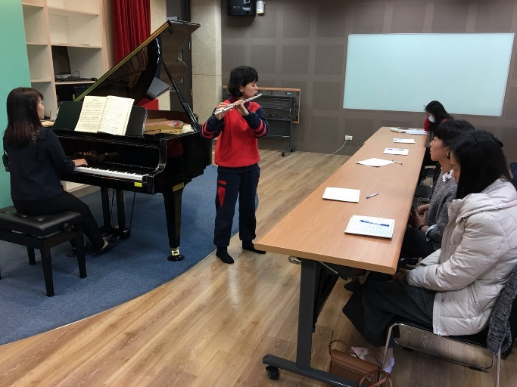
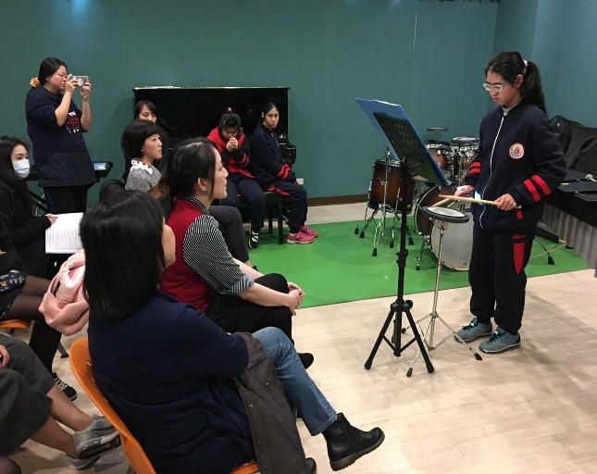
音樂教育-音樂個別課期末術科考試

Slide 13
藝術教育-油畫課程
本校自102年度起搭配校園角落美學課程開始油畫課，每學期定期開設24小時之課程，學生作品並由實輔處安排於各地辦理畫展，如天母好丘、文山特教學校以及106學年度於青發處辦理之藝術特集，除校外展覽外，本學期亦在本校三樓錄音室外走廊展示學生油畫作品，讓視障學生的繪畫作品可以感動更多的人。

Slide 14
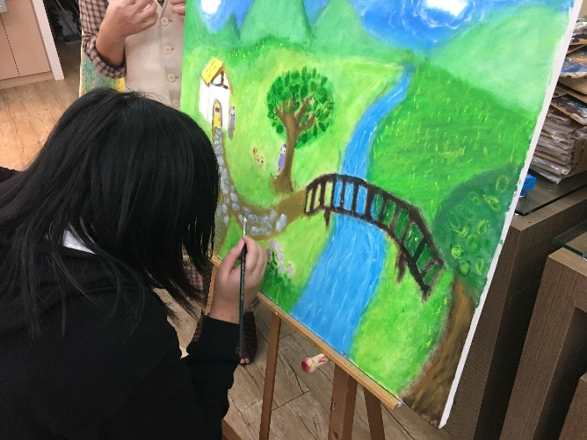
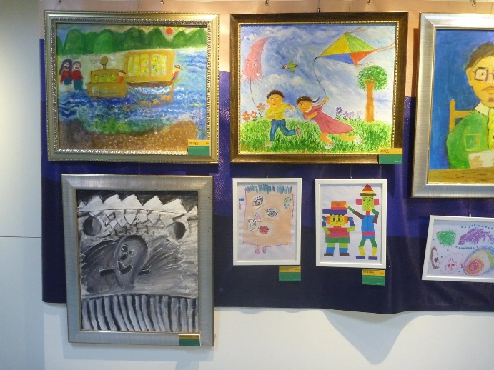
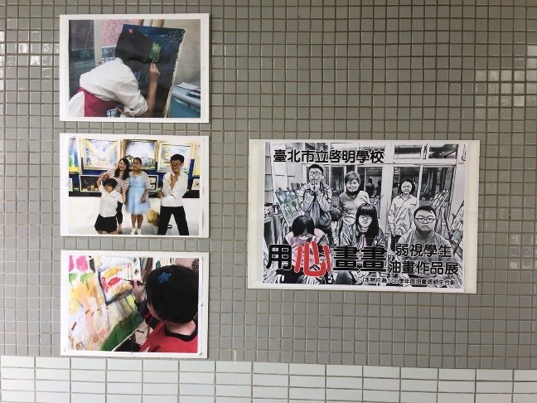
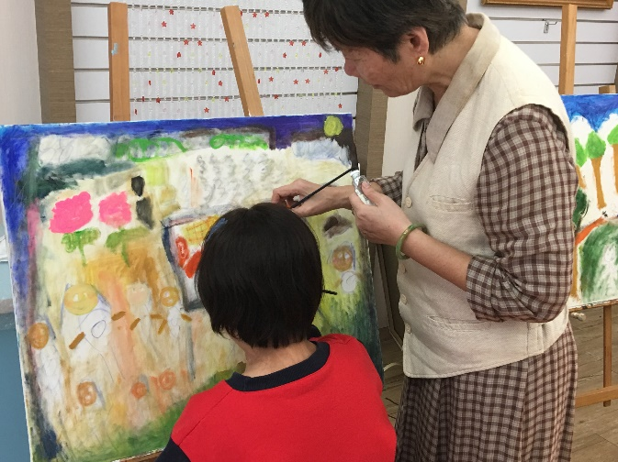
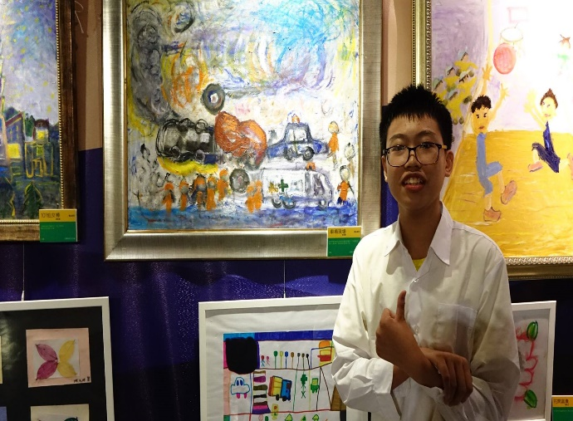
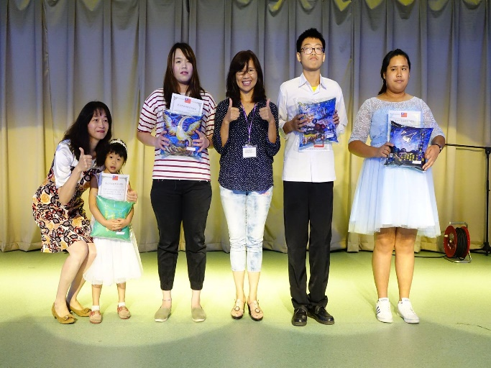
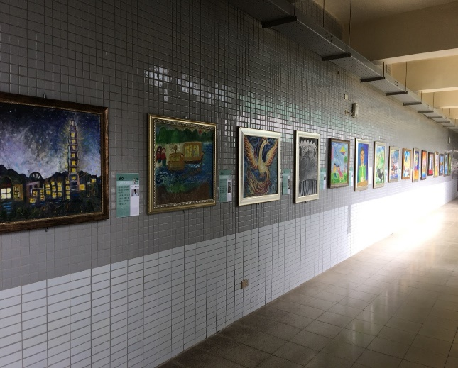
藝術教育-油畫課程成果

Slide 15
藝術教育-北明樂陶陶課程
本校105學年度進行雕塑前導課程，至蒲添生雕塑紀念館進行觸摸體驗，本學期搭配國小部藝術與人文課程以及國中九年級視覺藝術課程，在課程中融入雕塑品的認識，並至228紀念館參觀蒲添生3代雕塑展，106年12月15日及29日亦製作半身頭像體驗課程，目前作品正在燒製中，第二學期預計製作不同表情之半身頭像作品。

Slide 16
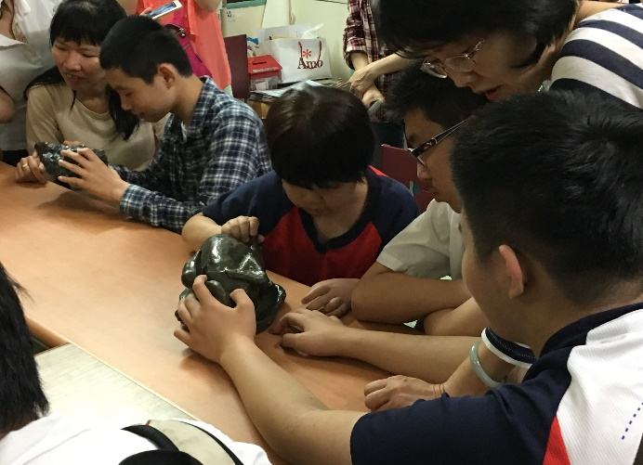







藝術教育-北明樂陶陶課程成果

Slide 17







藝術教育-北明樂陶陶課程成果

Slide 18


藝術教育-北明樂陶陶課程成果

Slide 19
藝術教育-北明樂陶陶課程
1.在製作頭像之前，
你的期待程度為
非常期待(11)
有一點期待(2)普通(1)
不太期待(0)非常不期待(0)

Slide 20
藝術教育-北明樂陶陶課程
2.這次製作半身頭像的課程，
你覺得，非常滿意(11)
有一點滿意(1)普通(1)
不太滿意(0)非常不滿意(0)

Slide 21
藝術教育-北明樂陶陶課程
3這次課程讓你印象最深刻的是
(1)過程有點累。(2)捏頭像。(3)好玩。(4)藝術家的介紹。(5)可以捏出頭像。(6)很有趣，希望還有下一次。(7)來協助的志工老師們都會細心的教導我們如何製作半身頭像。(8)能體驗到做頭像的樂趣。

Slide 22
國際教育-姊妹校遠距視訊
102年度起本校與日本廣島縣立中央特別支援學校締結為姊妹校，每學期辦理遠距視訊交流，本學期辦理國小部及高職部視訊交流，國小部學生介紹日本藝術家到校製作彩繪T恤，高職部介紹百年校慶系列活動、形象大使按摩教室介紹以及國民健康操示範，高職部遠距視訊更讓學生練習使用平板進行活動介紹。

Slide 23








國際教育-日本姊妹校視訊交流成果

Slide 24
特色課程-啟明形象大使
106學年度啟明搭配親師生體驗營活動進行校園形象大使甄選，共計15位學生經甄選後擔任形象大使，在潘樺老師、白淑瑜老師及賴香綾組長的訓練下，學生於12/7親師生體驗營當天擔任本校7個校園定點導覽工作，除訓練學生口語表達外，學生更於甄選時說希望由自己向外賓介紹啟明的好，形象大使成功。

Slide 25







特色課程-啟明形象大使成果

Slide 26
特色課程-假日定向行動課程
為因應新生到校時迫切需要的便是訓練自行返家的能力，平時的定向行動訓練課程主要為校內環境之熟悉及校園周邊環境之了解，故請定向行動教師於期初進行評估可以訓練自行返家之學生，安排假日定向行動課程。
本學期有10位高中職部學生以及2位國小部學生上課。

Slide 27







特色課程-假日定向行動成果

Slide 28
教師觀課
編號 | 公開授課教師 | 授課時間 | 觀課教師
1 | 李佩欣 | 106.11.01 15:05-15:50 | 林玟君、謝瑛昌、許家真
2 | 白淑瑜 | 106.10.25 14:10-14:55 | 簡群恩、謝依珊
3 | 陳明璐 | 106.12.15 10:20-11:05 | 王淨樺、許世景
4 | 謝依珊 | 106.10.18 09:15-10:00 | 白淑瑜
5 | 劉祥筠 | 106.12.14 09:15-10:00 | 李佩欣、朱育佑
6 | 朱育佑 | 106.10.24 08:20-09:05 | 王晴雯
7 | 潘樺 | 106.11.02 09:15-10:00 | 高鳳鳴

Slide 29
教師觀課
共有13位老師公開授課、16位老師參加觀課
1位老師（許世景師）完成觀課3次授課1次
編號 | 公開授課教師 | 授課時間 | 觀課教師
8 | 劉芳伶 | 106.10.19 10:20-11:05 | 許世景
9 | 賴香綾 | 106.10.24 08:00-08:20 | 陳明璐
10 | 林玟君 | 106.11.07 15:05-15:50 | 徐逸卉
11 | 王晴雯 | 106.09.27 09:15-10:00 | 黃彥勳
12 | 張慕良 | 106.09.25 09:15-10:00 | 許世景
13 | 許世景 | 106.09.25 13:15-14:00 | 李昱昕
共有13位老師公開授課、16位老師參加觀課
1位老師（許世景師）完成觀課3次授課1次

Slide 30
融合體驗課程
本校國中部八年級導師於9月提出楊生至天母國中進行英語領域融合體驗課程，並於10月份至天母國中進行討論，11月進行入班宣導，自12/5起正式至天母國中進行一週4節英語領域課程，每次課程由教師助理員陪同，並搭配市立大學志工將講義繕打為電子檔供楊生複習使用。

Slide 31








融合體驗課程成果

Slide 32
謝謝聆聽

